Slide 1
Лэпбук «учимся Играя».
Подготовили:
Уч-логопед: Ганина М.Р.
Воспитатели : Мокрецова М.С.
Мокрицына Ю.Р.

Slide 2
Лэпбук – сравнительно новое средство обучения. Впервые создавать лэпбуки начали американцы.
Лэпбук - это книжка-раскладушка с кармашками, дверками, окошками, вкладками и подвижными деталями, в которую помещены материалы на одну тему. Это отличный способ закрепить определенную тему с малышами, осмыслить содержание книги, провести исследовательскую работу, в процессе которой ребенок участвует в поиске, анализе и сортировке информации.
Из чего состоит лэпбук?
Лэпбук состоит из папки, в которую вклеиваются кармашки, книжки-раскладушки, окошки и другие детали с наглядной информацией по теме Лэпбука: от интересных игр до лексики и большого количества вкусно поданной информации.

Slide 3
Играя, мышление и речь развиваем.
Цель нашего лэпбука : Развитие мышления и речи у старших дошкольников. Ведущим видом деятельности в дошкольном возрасте является –игровая деятельность. Поэтому название нашего лэпбука «Учимся играя».

Slide 4
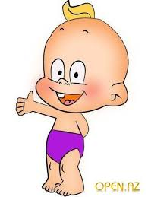
Таким образом наш лэпбук направлен на развитие речи и мыслительных операций.
-Почему? -Спросите вы.
- Да потому что мышление и речь, это два психических процесса, которые тесно связаны между собой. Давайте и рассмотрим эту связь.

Slide 5
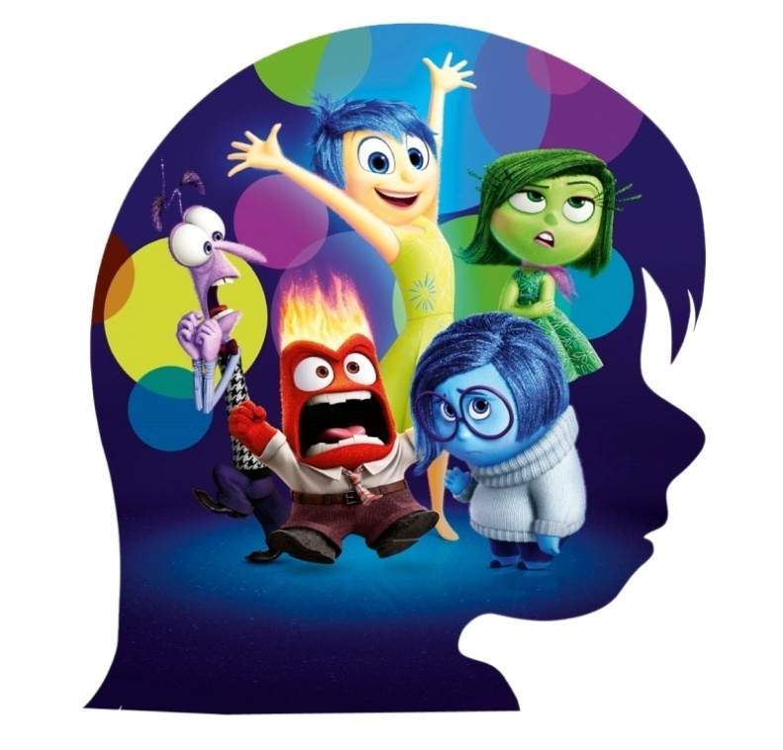
Что же такое мышление?
Мышле́ние (гр. ноэзис) — это познавательная деятельность человека. Продуктом или результатом мышления является мысль (понятие, смысл, идея).
Виды мышления и их поэтапное развитие
Мышление дошкольников представлено 3 видами, каждый из которых является ведущим на соответствующем возрастном этапе:
наглядно-действенное (до 3 лет) ;
наглядно-образное (от 3 до 5 лет) ;
словесно-логическое (от 6 до 7 лет)

Slide 6
Наглядно-действенное мышление
Ребенок ближе к 3-4 годам все еще проявляет действенное мышление, то есть познание внешних и внутренних свойств предмета происходит через физические манипуляции с ним. Проще говоря, ребенок исследует все объекты, трогая их, разбирая на части, ломая и опять собирая.
Если малыш сломал машинку, значит, он ее просто изучал. Внешние ее характеристики ему известны, а интерес вызывает скрытое от глаз.
Эта форма мышления создает предпосылки для развития более сложного вида – наглядно-образного.

Slide 7
Наглядно-образная форма мышления
Дошкольникам ближе к 5 годам свойственно не только совершать практические действия с окружающими объектами, но и оперировать их образами и представлениями о них без наличия предметов под рукой.
Характерной чертой этой формы мышления является подражание взрослым. Это помогает ребенку смоделировать образ и построить его в своем воображении. Очень часто дети проявляют эту особенность в игре, где посредством одной вещи представляется другая.
Наблюдаются активные ролевые игры между детьми и при игре в куклы, машинки, солдатики. Ставятся практические задачи и ищутся способы их решения. Ребенок уже способен спроектировать примерный результат своей деятельности.
Именно в данный период закладываются основы развития логического мышления. Это проявляется в понимании схематических рисунков и обозначений.

Slide 8
Словесно-логическая форма
Эта форма интеллектуальной деятельности ребенка появляется к концу дошкольного периода – к 5-7 годам. Дети оперируют абстрактными понятиями, не опираясь на наглядные или модельные формы, а основываясь на рассуждения и доказательства. Они учатся делать умозаключения.
Например, из суждения о том, что промокли ноги, делается умозаключение о возможности заболеть после этого.

Slide 9
Мышление и речь
Все операции мышления мы осуществляем через речь:
-анализируем
(красный ,сиреневый, квадратный,большой…)
-сравниваем
-обобщаем
-классифицируем
(животные,мебель,овощи…)
-синтезируем : звуки в слоги, слоги в слова
из слов составляем предложения, из предложений рассказы.
Поэтому развивая речь мы развиваем мышление!

Slide 10
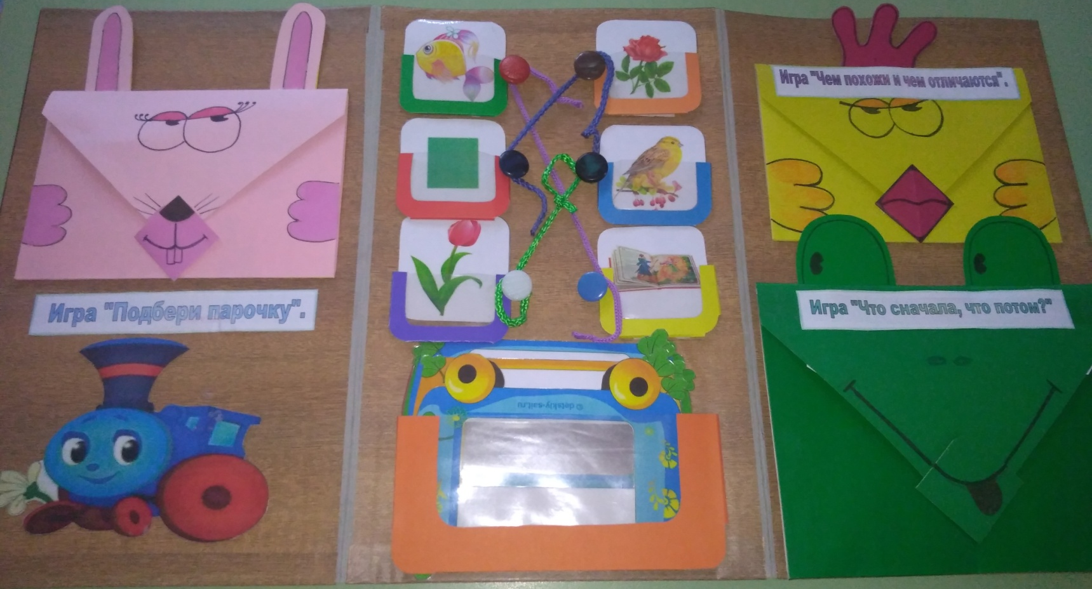
Игры в нашем лэпбуке.

Slide 11
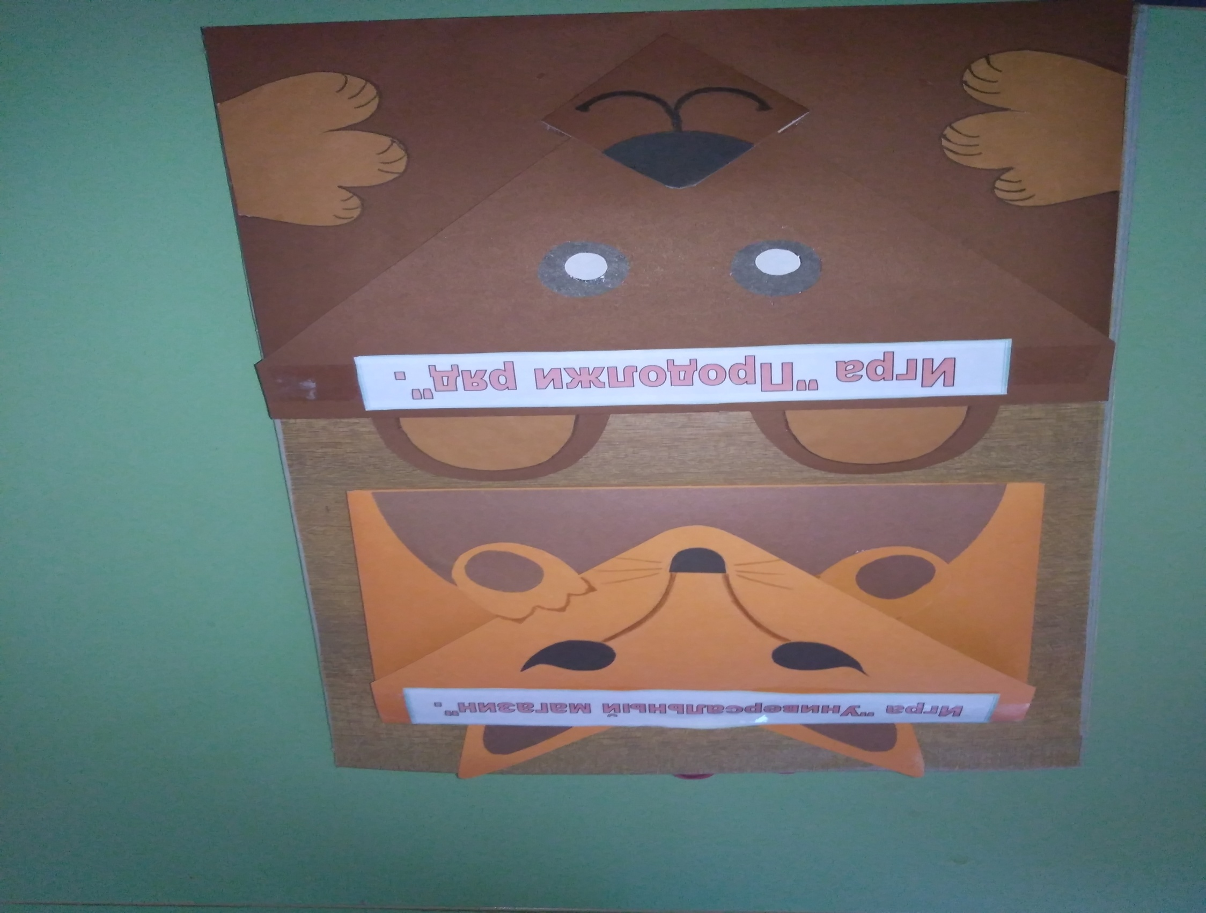

Slide 12
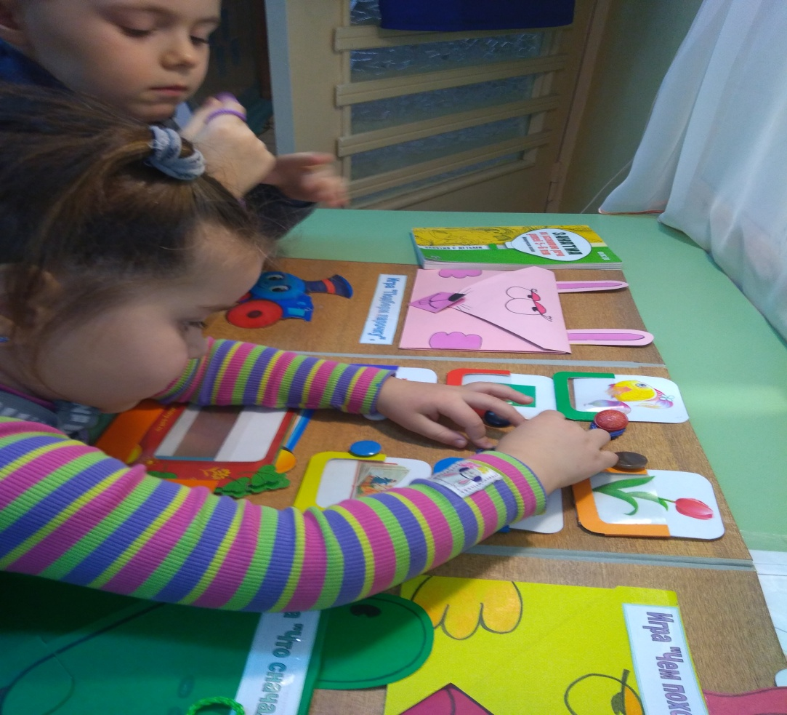
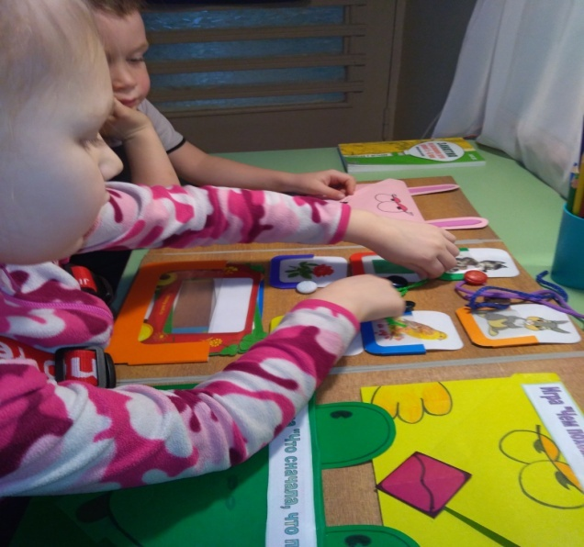
Как мы играем.

Slide 13
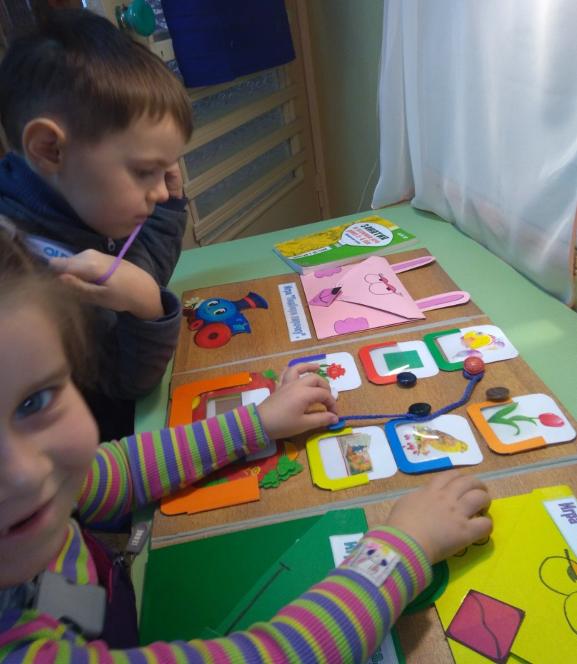
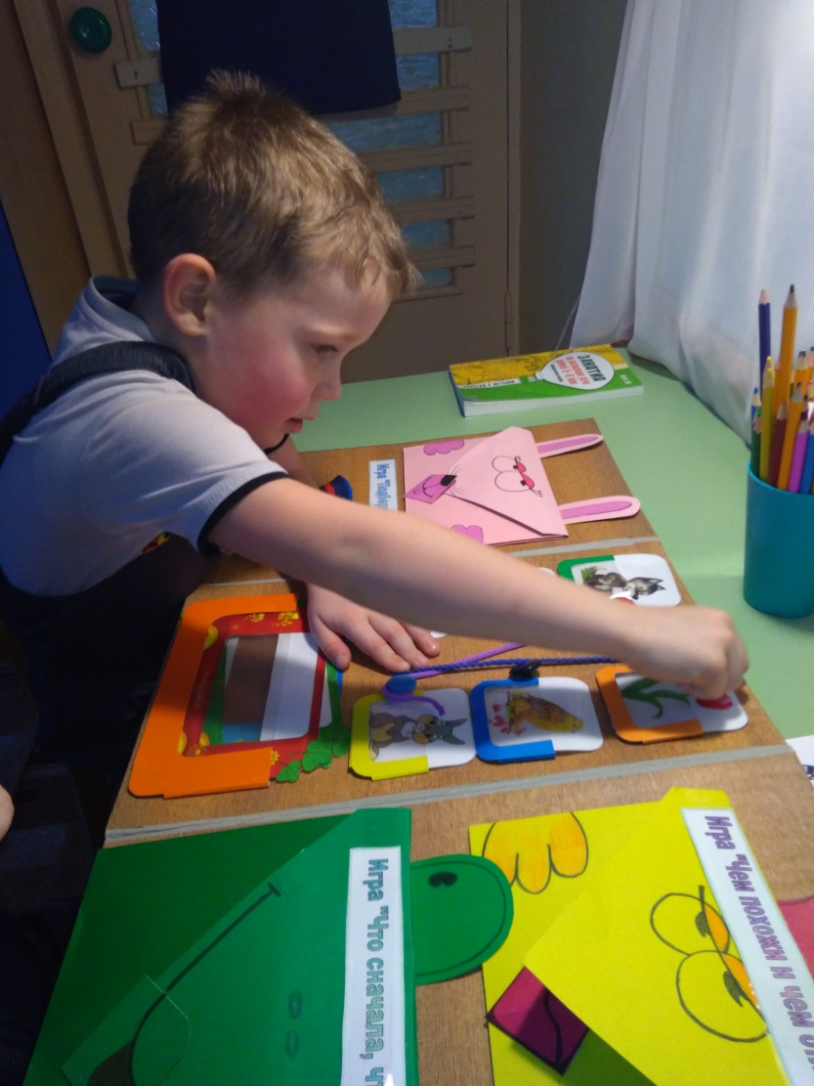

Slide 14
Спасибо за внимание!

